Slide 1
„Bliżej rynku pracy – Zintegrowany System Doradztwa Edukacyjno-Zawodowego ZIT WOF”
Warszawa, 4-5.10.2017r.

Slide 2
„Bliżej rynku pracy – Zintegrowany System Doradztwa Edukacyjno-Zawodowego ZIT WOF”
Projekt realizowany jest w ramach Regionalnego Programu Operacyjnego Województwa Mazowieckiego 2014-2020, Oś priorytetowa X Edukacja dla rozwoju regionu, Działanie 10.3 Doskonalenie zawodowe, Poddziałanie 10.3.3 Doradztwo edukacyjno - zawodowe w ramach ZIT

Slide 3
Cele projektu
Systemowe wzmocnienie doradztwa edukacyjno-zawodowego w szkołach:
Podniesienie wśród gimnazjalistów z terenu ZIT WOF kompetencji kluczowych w zakresie budowania ścieżki kariery edukacyjno-zawodowej
Przygotowanie nauczycieli do udzielania pomocy w zakresie doradztwa edukacyjno-zawodowego poprzez zorganizowanie studiów podyplomowych, szkoleń certyfikowanych oraz szkoleń dla rad pedagogicznych
Utworzenie Punktów Informacji i Kariery (PIK1, PIK2)
Zainicjowanie i rozwijanie współpracy szkół z otoczeniem społeczno-gospodarczym

Slide 4
„Bliżej rynku pracy – Zintegrowany System Doradztwa Edukacyjno-Zawodowego ZIT WOF”
Lider: Biuro Edukacji m. st. Warszawy
Partnerzy: Uniwersytet Warszawski, Gmina Grodzisk Mazowiecki, Gmina Łomianki, Gmina Miasto Marki, Gmina Milanówek, Gmina Otwock, Gmina Nadarzyn, Gmina Miasto Pruszków, Miasto Ząbki, Miasto Zielonka
Wartość projektu: 2 381 103,75
Poziom dofinansowania: 89,34 %
71 szkół z oddziałami gimnazjalnymi z obszaru ZIT WOF Wykaz szkół i uczniów w projekcie ZIT.xlsx
78 osób wyznaczonych do realizacji doradztwa edukacyjno-zawodowego (48 N- studia podyplomowe, 30 N- kursy certyfikowane)
4445 uczniów biorących udział w warsztatach „Bliżej rynku pracy”
Czas realizacji projektu: 01.09.2017-30.06.2019

Slide 5
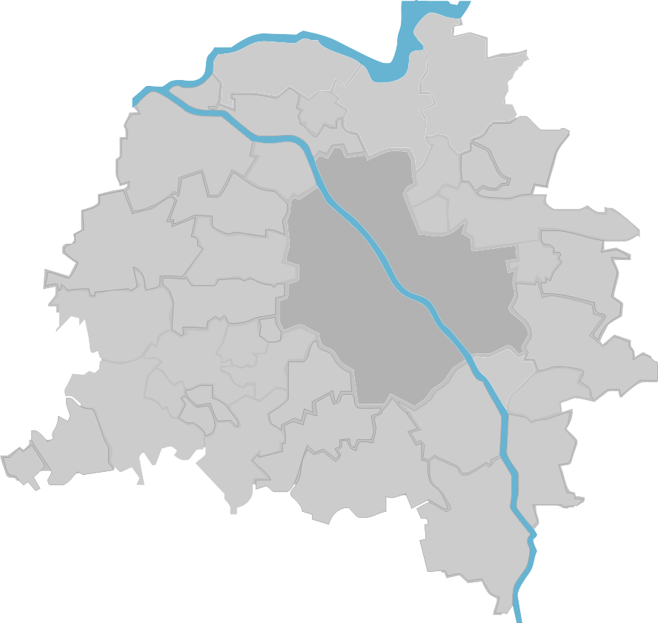
GMINY
ZIT
Warszawa
Grodzisk Mazowiecki
Łomianki
Marki
Milanówek
Nadarzyn
Otwock
Pruszków
Ząbki
Zielonka
Łomianki
Marki
Ząbki
Zielonka
Pruszków
Milanówek
Otwock
Grodzisk Mazowiecki
Nadarzyn

Slide 6
1
Mobilni Doradcy Zawodowi - 5 etatów
Studia podyplomowe
2
UW - Studia podyplomowe dla 48 osób
3
Kursy certyfikowane - 30 osób
Rady pedagogiczne
Mobilni doradcy
Aplikacje mobilne
4
PIK 1 (22) PIK2 (49)
Warszawa 14 PIK 1 oraz 38 PIK 2
5
Rady pedagogiczne – 52 posiedzenia w szkołach
PIK- 3456 U
6
Aplikacja WOF NEWS
Certyfikowane szkolenia

Slide 7
Mobilny doradca zawodowy IX 2017-I 2019
Diagnoza stanu doradztwa zawodowego w szkołach
Prowadzenie rad pedagogicznych
Udzielanie indywidualnych konsultacji
Ustalenie harmonogramu działań doradczych dla danej szkoły
Prowadzenie warsztatów grupowych
Opracowanie modelu wsparcia szkół w zakresie doradztwa edukacyjno-zawodowego
Prowadzenie spotkań z rodzicami
Budowanie sieci współpracy szkoły z otoczeniem społeczno-gospodarczym;
Realizacja innych zadań wynikających z diagnozy stanu doradztwa zawodowego w szkole

Slide 8
PIK 1 (16 godzin/miesiąc) doradca zawodowy/koordynator doradztwa zawodowego
Udzielanie bieżącego wsparcia uczniom, rodzicom
Organizacja wycieczek zawodoznawczych
Organizacja konkursów
Organizacja spotkań z pracodawcami

Slide 9
PIK 2 (8 godzin/miesiąc) nauczyciel/koordynator doradztwa zawodowego
Udzielanie bieżącego wsparcia uczniom, rodzicom przy współpracy z MDZ
Organizacja konkursów przy współpracy z MDZ
Organizacja wycieczek zawodoznawczych przy współpracy z MDZ
Organizacja spotkań z pracodawcami przy współpracy z MDZ

Slide 10
Zadania szkół
Podpisanie porozumienia na rzecz realizacji projektu – PIK 1
E:\POROZUMIENIE NA RZECZ REALIZACJI PROJEKTU_PIK1.docx do 15 października 2017
2) Podpisanie porozumienia na rzecz realizacji projektu – PIK 2
E:\POROZUMIENIE NA RZECZ REALIZACJI PROJEKTU_PIK2.docx do 15 października 2017
3) Rekrutacja do projektu: do 30 października 2017
powołanie komisji rekrutacyjnej E:\protokół_REKRUTACJA.docx
sporządzenie protokołu
podpisanie przez uczestnika regulaminu udziału w projekcie
E:\REGULAMIN PROJEKTU.docx
wypełnienie przez nauczycieli formularzy rekrutacyjnych do 15 października 2017
E:\FORMULARZ REKRUTACYJNY UCZNIA.docx E:\FORMULARZ REKRUTACYJNY NAUCZYCIELA.docx
oświadczenie uczestnika dotyczące ochrony danych osobowych do 30 października 2017
E:\Oświadczenie uczestnika Projektu.docx
zakres danych osobowych E:\Zał. nr 5 - Wzór informacji o uczestnikach Projektu.docx
E:\Zał. nr 7 - Wzór upoważnienia do przetwarzania danych osobowych.docx - do 30 października 2017 r.
4) Wyznaczenie pomieszczenia dla PIK 1 oraz PIK 2 oraz jego oznakowanie. do 15 października 2017 r.

Slide 11
Zadania szkół
Nawiązanie stosunku pracy/aneksowanie umowy o pracę w przypadku nauczyciela zatrudnionego w PIK 1 oraz PIK 2.
Prowadzenie dokumentacji pracy przez nauczyciela zatrudnionego w PIK 2 oraz PIK 2 (zgodnie z otrzymanym wzorem).
Nadzór nad sposobem realizacji zadań nauczyciela i potwierdzanie jej wykonania w systemie miesięcznym (w sposób przyjęty w szkole).
Potwierdzanie przez dyrektora szkoły godzin przepracowanych przez nauczyciela w projekcie (karta czasu pracy, dziennik).

Slide 12
Zadania MBFO oraz DBFO
Podpisanie Porozumienia Wewnętrznej Realizacji Projektu
Realizacja zobowiązań wynikających z § 4 Porozumienia E:\Porozumienie_wew_realizacji_projektuZIT.doc
Utworzenie wyodrębnionego rachunku wydatkowego dla Projektu i przekazanie informacji do Biura Edukacji do 30 października 2017 r.
Ustalenie sposobu zatrudniania nauczyciela w projekcie (ujednolicenie dokumentacji)- listy płac, aneks do umowy, oświadczenia dotyczące podatku dochodowego i składek ZUS) - przed składaniem wniosku o płatność - do 5 dnia każdego miesiąca
Przygotowanie inwentaryzacji sprzętu w szkołach ( potwierdzona za zgodność z oryginałem kserokopia księgi inwentarzowej)
Ustalenie sposobu przyjmowania sprzętu w PIK 1 oraz pomocy i narzędzi do PIK 1 oraz PIK 2
Wkład własny rzeczowy: oświadczenie każdej szkoły co do wysokości kosztów wynajmu sali lekcyjnej, ustalenie sposobu rozliczania wkładu po każdych zajęciach w PIK 1 oraz PIK 2)

Slide 13
Zadania MBFO oraz DBFO
Podpisanie Porozumienia Wewnętrznej Realizacji Projektu
Realizacja zobowiązań wynikających z § 4 Porozumienia E:\Porozumienie_wew_realizacji_projektuZIT.doc
utworzenie wyodrębnionego rachunku wydatkowego dla Projektu i przekazanie informacji do Biura Edukacji do 30 października 2017 r.
Ustalenie sposobu zatrudniania nauczyciela w projekcie (ujednolicenie dokumentacji) - listy płac, aneks do umowy, oświadczenia dotyczące podatku dochodowego i składek ZUS)- przed składaniem wniosku o płatność- do 5 dnia każdego miesiąca
Przygotowanie inwentaryzacji sprzętu w szkołach (potwierdzona za zgodność z oryginałem kserokopia księgi inwentarzowej)
Ustalenie sposobu przyjmowania sprzętu w PIK 1 oraz pomocy i narzędzi do PIK 1 oraz PIK 2
Wkład własny rzeczowy: oświadczenie każdej szkoły co do wysokości kosztów wynajmu sali lekcyjnej, ustalenie sposobu rozliczania wkładu po każdych zajęciach w PIK 1 oraz PIK 2)

Slide 14
Zadania lidera projektu
Zakup laptopów, urządzeń wielofunkcyjnych, książek, pomocy i materiałów dydaktycznych Harmonogram projektu.docx
Opracowanie logo projektu, plakatów informacyjnych oraz oznakowania na sprzęt- do 30 października 2017 r.

Slide 15
Zadania Uniwersytetu Warszawskiego
Zadanie 1
Uzyskanie kwalifikacji doradców zawodowych przez osoby realizujące zadania z zakresu doradztwa edukacyjno-zawodowego w szkołach oraz podniesienie kwalifikacji doradców zawodowych w szkołach.
1.2 Przygotowanie internetowej platformy edukacyjnej iPed: 23/09/ – 26/10 2017
1.3 Przygotowanie internetowej platformy edukacyjnej iPed wspierającej
szkolenia dla dyrektorów i rad pedagogicznych: 30/10/2017 r.
1.4 Przygotowanie informatyczne uniwersyteckiej Internetowej
Platformy Doradztwa Edukacyjno-Zawodowego (iPed): do 15/11/2017 r.
1.5 Utrzymanie platformy iPed oraz serwera: od 15/10/2017 r.

Slide 16
Zadania Uniwersytetu Warszawskiego
Zadanie 2
Utworzenie w szkołach z klasami gimnazjalnymi Punktów Informacji i Kariery (PIK1 i PIK2)
2.1 Przeprowadzenie warsztatów wdrażających dla dyrektorów SzOW (71 os.; 24os./gr; 6h/gr.)
2.1.1 Opracowanie szczegółowego programu: do 8/10/2017 r.
2.1.2 Opracowanie materiałów dydaktycznych: do 15/10/2017 r.
2.1.3 Szkolenie dla dyrektorów - Wykłady (w 3 grupach po 24 osoby): 23 – 28/10/2017 r.(?)

Slide 17
Zadania Uniwersytetu Warszawskiego
Zadanie 2
2.2 Przeprowadzenie warsztatów wdrażających dla rad pedagogicznych (71 gr.; śr. 20os./gr.; 3h/gr.)
2.2.1 Opracowanie szczegółowego programu: do 8/10//2017 r.
2.2.2 Opracowanie materiałów dydaktycznych: do 15/10/2017 r.
2.2.3 Szkolenie dla rad pedagogicznych: Od 23/10/2017 r., w każdy czwartek: godz. 12.00 – 14.30 i piątek: godz. 14.30 – 17.00, soboty (od 9-tej ?)

Slide 18
Joanna Odzeniak – jodzeniak@um.warszawa.pl Beata Grzelak – beata.grzelak@wcies.edu.pl

